Slide 1
E MÜFREDAT
YILLIK PLANLAR
ZÜMRE TOPLANTILARI
KURUL TOPLANTILARI

Slide 2
e-müfredat giriş için
http://e-mufredat.meb.gov.tr adresinden giriş yapılacak. (google ye e müfretdat yazınca ilk sırada çıkıyor)

Slide 3
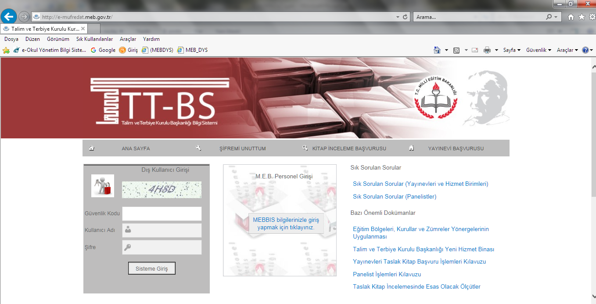
E Müfredat Giriş Sayfası

Slide 4
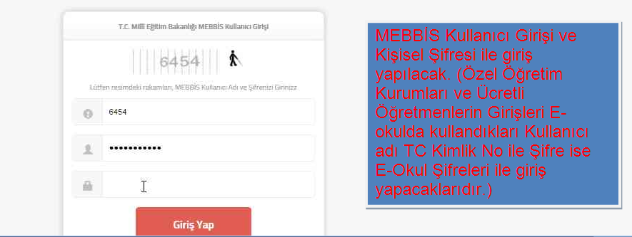

Slide 5
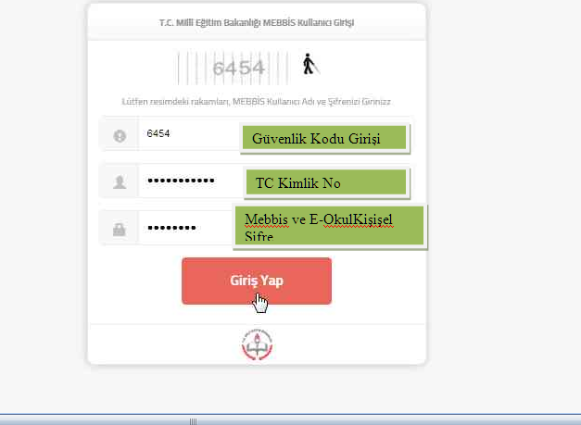

Slide 6
E-MÜFREDAT PROJESİ
Eğitim kurumu iş ve işlemleri
Kurul Tanımlama ekranı
İlgili kurul/zümre seçilir.
Kurul Adı, Tarih, Alan ve Kurul Açıklaması yazılır.
KAYDET butonuna basılır.
Oluşturulan kayıtta DÜZENLE butonuna basılır.
Katılımcılar girilir. (Önce zümre/kurul başkanı girilir ve işaretlenir.)
Gündem maddeleri girilir.
KURUL/ZÜMRE BİLGİLERİNİ KATILIMCILARIN GÖREBİLMESİ İÇİN ONAYLIYORUM kutucuğu işaretlenir.
KAYDET butonuna basılır.

Slide 7
E-MÜFREDAT PROJESİ
Eğitim kurumu iş ve işlemleri
Kurul Toplantı Bilgilendirme ekranı
Bekleyen bir toplantı varsa katılıp katılmayacağınız (rapor, izin, resmi görev vb.) ile ilgili bilgi girilir.
Toplantıya katılacak kişiler görülebilir.
Tamamlanan toplantı ile ilgili kararlar onaylanır.
Kurullar Bilgi Değişiklikleri ekranı
Kararlar henüz girilmemişse toplantı tarihi, yeri, başkanı, gündem maddeleri veya katılımcılar değiştirilebilir.

Slide 8
E-MÜFREDAT PROJESİ
Eğitim kurumu iş ve işlemleri
Eğitim Kurumu Müdürlüğü Kurul Onaylama ekranı
Tamamlanan kurullar müdür tarafından onaylanır.
Kararlar ve Sonuçları ekranı
Onaylanmış kararların sonuçları girilir.

Slide 9
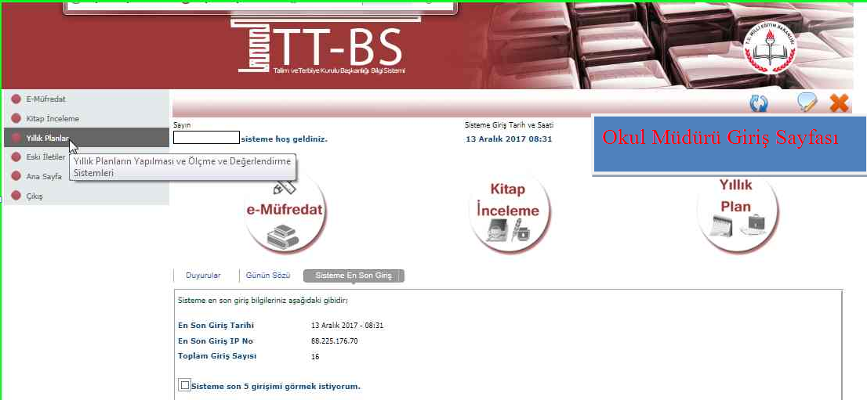
e-Müfredat kullanıcı girişi yapılmış sayfa görünümü

Slide 10
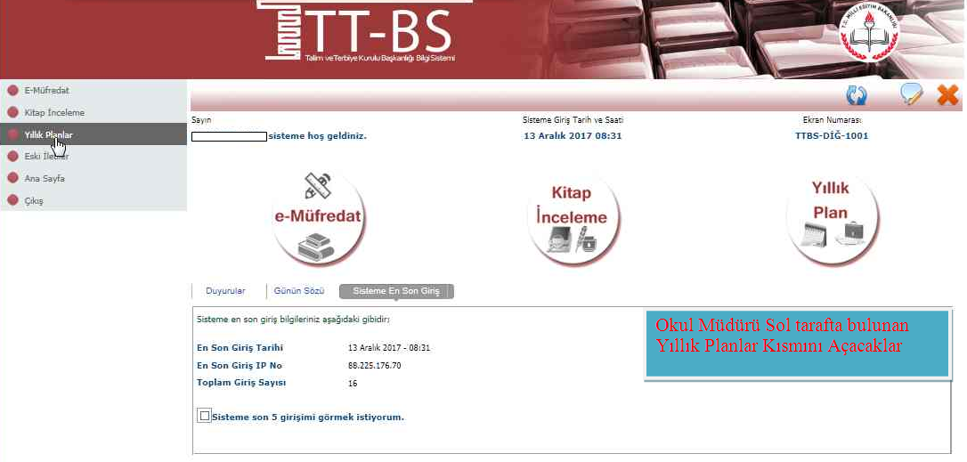
Okul Müdürleri sol panelden «Yıllık Planlar» açılır listeyi açacaklar, ya da üstteki Yıllık Plan logosuna tıklayacaklar

Slide 11
Yıllık Planlar listesindeki «Yönetimsel İşlemler» menüsü ile devam edilir. Ya da yandaki Eğitim Kurumu İşlemleri ikonuna tıklanabilir.

Slide 12
«Eğitim Kurumu İşlemleri» menüsü takip edilerek…

Slide 13
Listeden «Eğitim Kurumu Zümre Başkanları» üzerine tıklanır…

Slide 14
Gelen sayfada Okul Kurul/Zümre/Komisyon Başkanları yetkilendirebileceğiniz, okulunuz öğretmenlerinin (Adı. Soyadı, Branşı)bilgilerine ulaşılır.

Slide 15
Yetkilendirmesi yapılacak kişi/kişiler listeden işaretlenir ya da TC Nosu ilgili alana girilir ve «Ekle(+)» butonuna tıklanır. Sonrasında yukarıdaki KAYDET butonuna tıklanır.

Slide 20
Özel Eğitim Kurumları; görevli öğretmenlerinin modüle giriş yapabilmelerini sağlamak için, kurum müdürünce e-okul şifre tanımlama işlemleri ile ilgili aşağıdaki slaytlara bakabilirler..

Slide 21
E-MÜFREDAT PROJESİ
Özel kurumlar 999 ile başlayan kurum kodları ile sisteme giriş yapar

Slide 22
E-MÜFREDAT PROJESİ
Yönetici modülü seçilir

Slide 23
E-MÜFREDAT PROJESİ
Tanımlama bilgileri seçilir

Slide 24
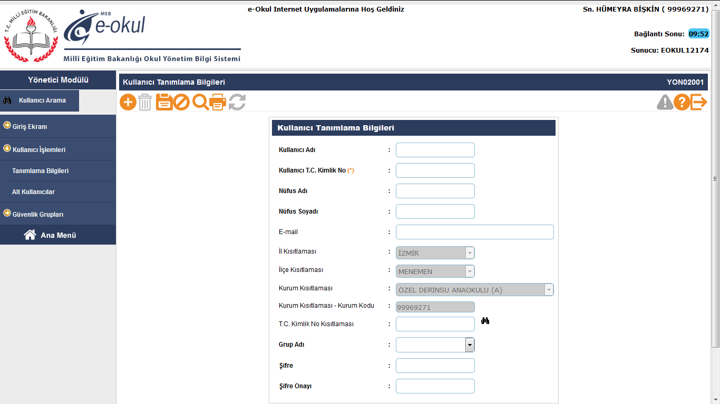
E-MÜFREDAT PROJESİ
Kullanıcı adına
T.C. Kimlik numarası yazılır
Kullanıcı adına
T.C. Kimlik numarası yazılır
Yeni butonuna tıklanır

